Slide 1
Πληροφορική II
Ελληνική Δημοκρατία
Τεχνολογικό Εκπαιδευτικό Ίδρυμα Ηπείρου
Ενότητα 1 : Λειτουργικά συστήματα
Δρ. Γκόγκος Χρήστος

Slide 2
Ανοιχτά Ακαδημαϊκά Μαθήματα στο ΤΕΙ Ηπείρου
Τμήμα Χρηματοοικονομικής & Ελεγκτικής (Παράρτημα Πρέβεζας)
Πληροφορική ΙI
Ενότητα 1 : Λειτουργικά συστήματα
Δρ. Γκόγκος Χρήστος
Επίκουρος Καθηγητής
Άρτα, 2015

Slide 3
Άδειες Χρήσης
Το παρόν εκπαιδευτικό υλικό υπόκειται σε άδειες χρήσης Creative Commons.
Για εκπαιδευτικό υλικό, όπως εικόνες, που υπόκειται σε άλλου τύπου άδειας χρήσης, η άδεια χρήσης αναφέρεται ρητώς.

Slide 4
Χρηματοδότηση
Το έργο υλοποιείται στο πλαίσιο του Επιχειρησιακού Προγράμματος «Εκπαίδευση και Δια Βίου Μάθηση» και συγχρηματοδοτείται από την Ευρωπαϊκή Ένωση (Ευρωπαϊκό Κοινωνικό Ταμείο) και από εθνικούς πόρους.
Το έργο «Ανοικτά Ακαδημαϊκά Μαθήματα στο TEI Ηπείρου» έχει χρηματοδοτήσει μόνο τη αναδιαμόρφωση του εκπαιδευτικού υλικού.
Το παρόν εκπαιδευτικό υλικό έχει αναπτυχθεί στα πλαίσια του εκπαιδευτικού έργου του διδάσκοντα.

Slide 5
Λογισμικό Υπολογιστών
Υπολογιστής
Λογισμικό
Λειτουργικό Σύστημα
Προγράμματα Εφαρμογών
Υλικό

Slide 6
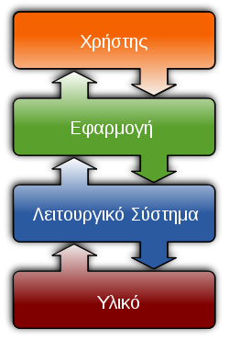
Λειτουργικό Σύστημα (Operating System)
Λειτουργικό Σύστημα (ΛΣ) είναι ένα σύνολο προγραμμάτων που διευκολύνει την εκτέλεση άλλων προγραμμάτων που επιθυμούν να χρησιμοποιήσουν τους πόρους του υπολογιστή. Επιτρέπει την διασύνδεση μεταξύ του χρήστη και του υλικού του υπολογιστή και ελέγχει την λειτουργία του υπολογιστή συνολικά.

Slide 7
Διαδεδομένα ΛΣ
Windows
Windows 2003
Windows XP
Windows Vista
Windows 7
Windows 8
Unix
Solaris
AIX
Apple
OS X
Linux
Ubuntu
Xubuntu
Red Hat
Suse
Debian
Scientific Linux
Bodhi Linux
…
FreeBSD
PC-BSD
Haiku
FreeDos

Slide 8
Επιφάνεια εργασίας του Macintosh το 1984

Slide 9
ΛΣ για κινητά και για ταμπλέτες
iOS
Android
Windows Mobile
Symbian

Slide 10
Στόχοι ΛΣ
Επεξεργασία
κειμένου
Αποδοτική χρήση του υλικού
Ευκολία στην χρήση των πόρων
Computer
Based
Training
Πληροφοριακά
Συστήματα
Διοίκησης
ΥΛΙΚΟ Η/Υ
Hardware
ΛΕΙΤΟΥΡΓΙΚΟ
ΣΥΣΤΗΜΑ
Computer
Aided Design
Programming
Languages
Λογιστικά
Φύλλα

Slide 11
Πολυπλοκότητα ΛΣ
SLOC (Source Lines of Code) αριθμός γραμμών κώδικα
Λειτουργικό Σύστημα | SLOC
Windows XP | 45 εκατομμύρια
MAC OS X 10.4 | 86 εκατομμύρια
FreeBSD | 8,8 εκατομμύρια
Linux kernel 2.6.35 | 13,5 εκατομμύρια

Slide 12
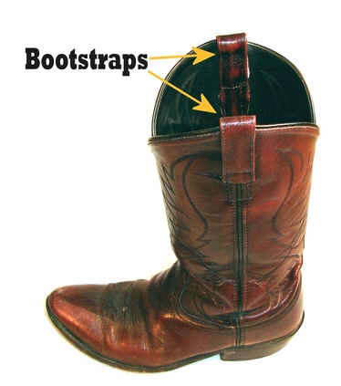
Διαδικασία εκκίνησης Η/Υ
Εκτελείται το πρόγραμμα εκκίνησης.
Φορτώνεται το Λειτουργικό Σύστημα από μια δευτερεύουσα μονάδα αποθήκευσης (π.χ. σκληρό δίσκο) στην μνήμη RAM
Εκτελείται το Λειτουργικό Σύστημα
Το πρόγραμμα εκκίνησης (bootstrap) βρίσκεται στην μνήμη ROM του Η/Υ.

Slide 13
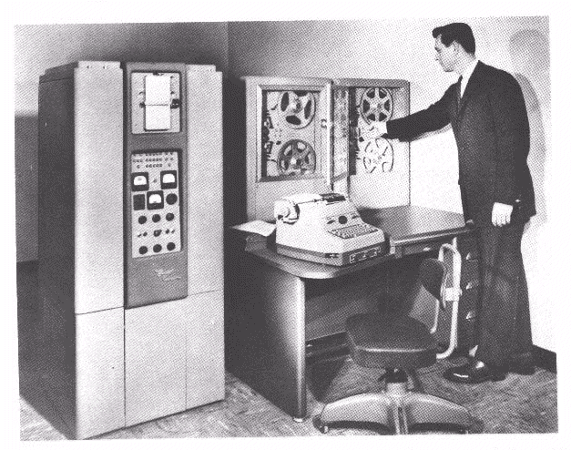
Εξέλιξη των ΛΣ
Συστήματα δέσμης (batch operating systems-1950): Μια εργασία το πολύ υπήρχε ανά πάσα στιγμή στο σύστημα.
Συστήματα χρονομερισμού (time sharing). Κάθε εργασία έχει την δυνατότητα δέσμευσης ενός πόρου για ένα μέρος του χρόνου. Λόγω της ταχύτητας εκτέλεσης των επιμέρους ενεργειών δίνεται η εντύπωση ότι το σύστημα εξυπηρετεί πολλές εργασίες ταυτόχρονα
Προσωπικά Συστήματα: ΛΣ ενός χρήστη

Slide 14
Πολυπρογραμματισμός
Διατήρηση πολλών διεργασιών ταυτόχρονα στην μνήμη του συστήματος.
Αντιστοίχηση ενός πόρου σε μια διεργασία όταν τον χρειάζεται και είναι διαθέσιμος
Πόροι (resources): KME, Μνήμη, Σκληρός Δίσκος, Συσκευές εισόδου-εξόδου
Διεργασία: Πρόγραμμα που βρίσκεται στη μνήμη και περιμένει για πόρους

Slide 15
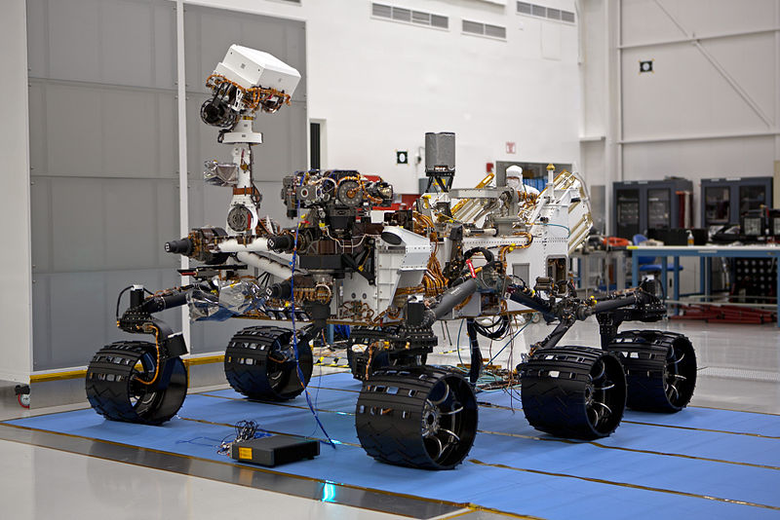
Ειδικές κατηγορίες ΛΣ
Παράλληλα Συστήματα: Αφορούν υπολογιστές με πολλές Κεντρικές Μονάδες Επεξεργασίας που δίνουν την δυνατότητα της πραγματικής ταυτόχρονης εκτέλεσης πολλών εργασιών. Παρουσιάζουν αυξημένη πολυπλοκότητα
Κατανεμημένα ΛΣ: Μια εργασία μπορεί να εκτελείται χρησιμοποιώντας πόρους διαφόρων υπολογιστών που βρίσκονται κατανεμημένοι σε ένα ευρύτερο δίκτυο
Συστήματα πραγματικού χρόνου: Ο σχεδιασμός τους επιτρέπει να εκτελούν μια εργασία εντός συγκεκριμένου χρονικού πλαισίου (π.χ. VxWorks)
Mars Science Laboratory Curiosity rover
Χρησιμοποιεί το ΛΣ VxWorks

Slide 16
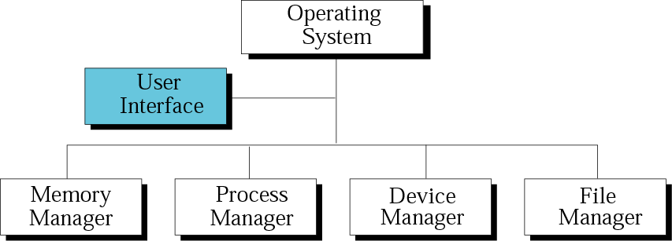
Συστατικά στοιχεία των ΛΣ
Διαχείριση μνήμης (Memory management)
Διαχείριση διεργασιών (Process management)
Διαχείριση συσκευών (Device Manager)
Διαχείριση αρχείων (File Manager)

Slide 17
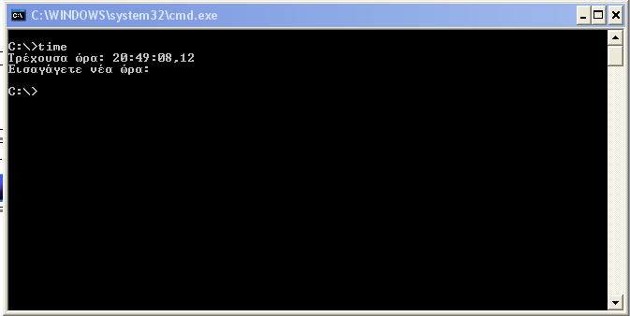
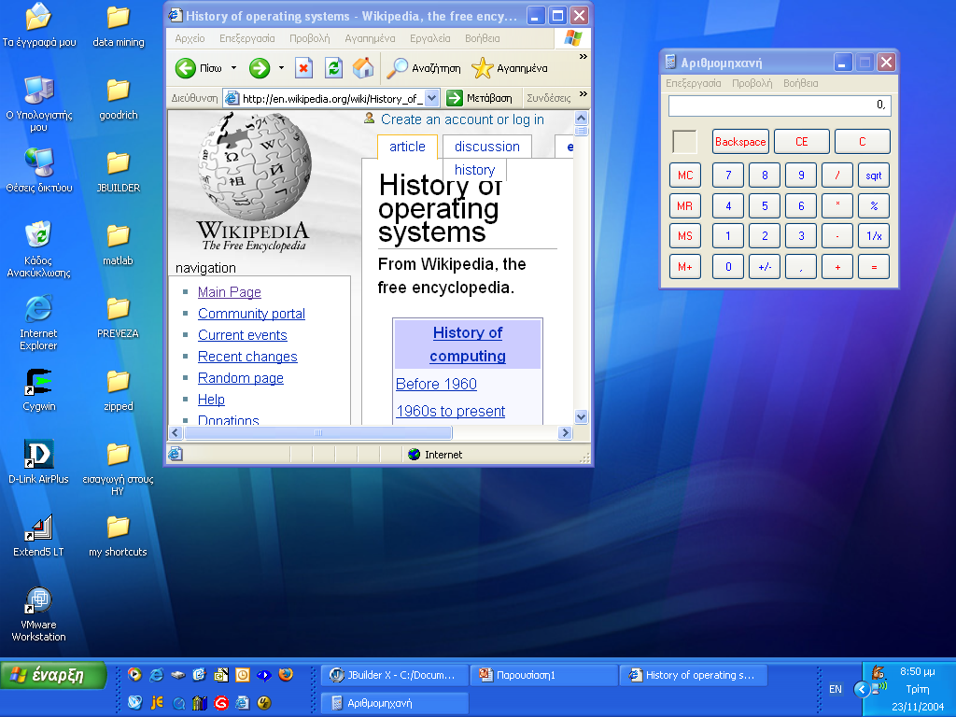
Διασύνδεση χρήστη
Η διασύνδεση χρήστη είναι ένα πρόγραμμα που δέχεται αιτήσεις από τους χρήστες και ενεργοποιεί τα κατάλληλα προγράμματα για την διεκπεραίωσή τους
Η διασύνδεση χρήστη μπορεί να είναι:
Γραφική διασύνδεση χρήστη (GUI)
Διασύνδεση χρήστη γραμμής εντολών (shell)
COMMAND LINE

Slide 18
Διαχείριση μνήμης
Η μνήμη του υπολογιστή πρέπει να υπόκειται σε συνεχή διαχείριση έτσι ώστε να αποφεύγεται το σύνδρομο της ανεπαρκούς μνήμης.
Κατηγορίες ΛΣ σε σχέση με την διαχείριση μνήμης
Μονοπρογραμματιστικά. Ένα μόνο πρόγραμμα υπάρχει στην μνήμη μαζί με το ΛΣ. Όταν ολοκληρώσει την εκτέλεσή του παραχωρεί την θέση του στο επόμενο πρόγραμμα προς εκτέλεση.(Δεν χρησιμοποιείται πια)
Πολυπρογραμματιστικά. Υπάρχουν στην μνήμη πολλά προγράμματα που εκτελούνται παράλληλα. Η ΚΜΕ περνάει από το ένα πρόγραμμα στο άλλο.

Slide 19
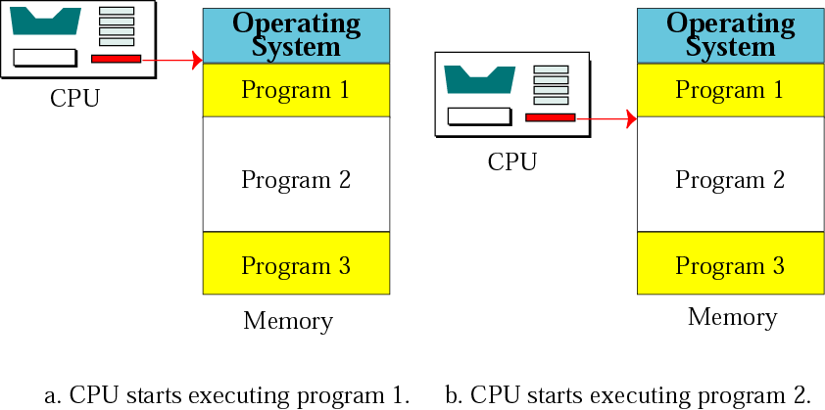
Διαμέριση (partitioning)
Η μνήμη χωρίζεται σε τμήματα (διαμερίσεις = partitions) μεταβλητού μήκους.
Κάθε διαμέριση φιλοξενεί ένα πρόγραμμα
Η ΚΜΕ περνάει από πρόγραμμα σε πρόγραμμα εκτελώντας κάποιες εντολές του μέχρι να συναντήσει κάποια εντολή εισόδου-εξόδου ή να λήξει ο χρόνος που έχει δεσμευτεί για το συγκεκριμένο πρόγραμμα. Αποθηκεύει την διεύθυνση της θέσης μνήμης στην οποία βρισκόταν και προχωράει στο επόμενο πρόγραμμα
Η διαδικασία επαναλαμβάνεται κυκλικά

Slide 20
Προβλήματα διαμέρισης
Ο διαχειριστής μνήμης πρέπει να προϋπολογίσει το μέγεθος μνήμης που θα διαθέσει σε κάθε πρόγραμμα.
Κατά την ολοκλήρωση εκτέλεσης των προγραμμάτων και την αντικατάστασή τους από άλλα η διαμέριση της μνήμης μπορεί να είναι τέτοια που να αφήνει κενά στην μνήμη που να μην μπορούν να δεχθούν τα νέα προγράμματα αν δεν προηγηθεί ανασυγκρότηση της μνήμης

Slide 21
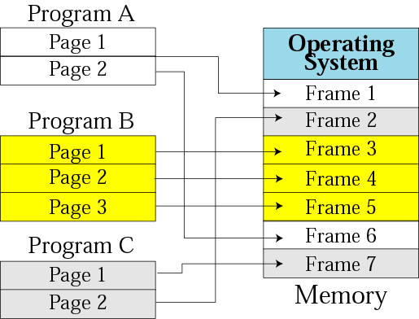
Σελιδοποίηση (paging)
Βελτιώνει την αποδοτικότητα της διαμέρισης.
Η μνήμη διαιρείται σε ισομεγέθη τμήματα που ονομάζονται σελίδες.
Τα προγράμματα δεν χρειάζεται να καταλαμβάνουν συνεχόμενες θέσεις μνήμης
Τα νέα προγράμματα δεν χρειάζεται να περιμένουν μέχρι να ελευθερωθεί μνήμη ίση με το μέγεθός τους σε συνεχόμενες θέσεις.
Μπορούν να φορτωθούν στην μνήμη καλύπτοντας κενά μεταξύ των άλλων προγραμμάτων που ήδη τρέχουν

Slide 22
Διαχείριση διεργασιών
Πρόγραμμα
(ανενεργό στον δίσκο)
Εργασία
(στον δίσκο)
[hold state]
Διεργασία σε ετοιμότητα
(στην μνήμη)
[ready state]
Διεργασία σε εκτέλεση
(στην μνήμη)
[running]
Πρόγραμμα (program): Ανενεργό σύνολο εντολών οι οποίες έχουν γραφεί από έναν προγραμματιστή και έχουν αποθηκευτεί σε κάποιο μέσο αποθήκευσης (π.χ. σκληρό δίσκο)
Εργασία (job). Ένα πρόγραμμα μετατρέπεται σε εργασία όταν επιλεγεί για εκτέλεση.
Διεργασία (process). Είναι ένα πρόγραμμα σε εκτέλεση. Πρόκειται για μια εργασία η οποία βρίσκεται στην μνήμη έχει ξεκινήσει αλλά δεν έχει ολοκληρωθεί.

Slide 23
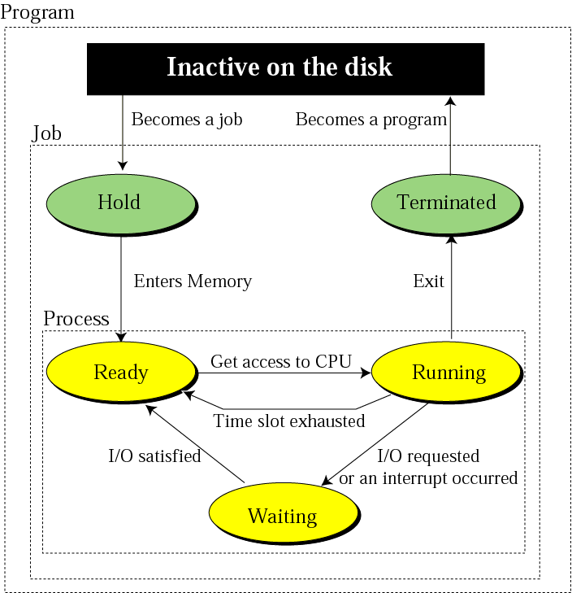
Διάγραμμα καταστάσεων με τα όρια μεταξύ προγράμματος, εργασίας, διεργασίας
Καταστάσεις διεργασιών
έτοιμη (ready)
σε εκτέλεση (running)
σε αναμονή (waiting)
Όταν η διεργασία είναι σε κατάσταση εκτέλεσης:
Η διεργασία εκτελείται μέχρι να χρειαστεί είσοδο/έξοδο οπότε εισέρχεται σε κατάσταση αναμονής
Η διεργασία καταναλώνει όλο το χρονομερίδιο που της αναλογεί οπότε επιστρέφει σε κατάσταση ετοιμότητας
Η διεργασία τερματίζεται οπότε περνά σε κατάσταση τερματισμού

Slide 24
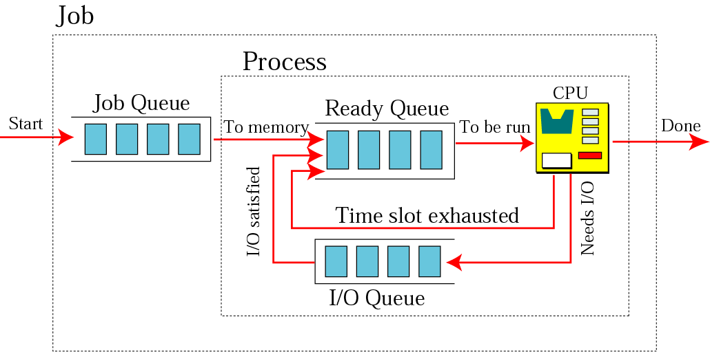
Χρονοπρογραμματιστές - Ουρές
Ουρές = Λίστες αναμονής
Σε ένα ΛΣ υπάρχουν διάφοροι χρονοπρογραμματιστές
Για παράδειγμα ο χρονοπρογραμματιστής διεργασιών αποφασίζει για την μετάβαση των διεργασιών από την μια κατάσταση στην άλλη.

Slide 25
Πολιτικές επιλογής διεργασιών προς εκτέλεση
Ο χρονοπρογραμματιστής διεργασιών μπορεί να έχει διάφορες πολιτικές για την επιλογή της επόμενης διεργασίας που θα εκτελεστεί από την ουρά.
FCFS (First Come First Serve)
SJF (Shortest Job First)

Slide 26
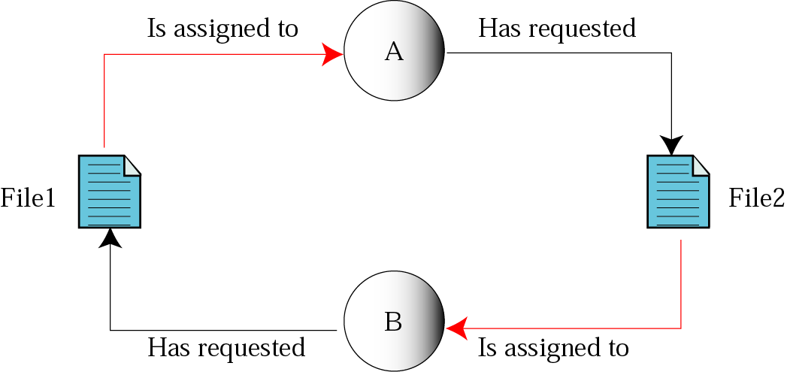
Αδιέξοδο (deadlock)
Ένα σύνολο από διεργασίες βρίσκονται σε αδιέξοδο όταν κάθε διεργασία του συνόλου περιμένει για ένα γεγονός το οποίο μόνο κάποια άλλη διεργασία του συνόλου μπορεί να προκαλέσει
Τα αδιέξοδα συμβαίνουν όταν δίνεται η δυνατότητα αποκλειστικής πρόσβασης σε διάφορους πόρους
Αδιέξοδο συμβαίνει όταν το ΛΣ δεν θέτει επαρκείς περιορισμούς στις διεργασίες όσον αφορά την χρήση των πόρων.
Αδιέξοδο συμβαίνει όταν το ΛΣ δεν θέτει επαρκείς περιορισμούς στις διεργασίες όσον αφορά την χρήση των πόρων.

Slide 27
Προϋποθέσεις για να υπάρξει αδιέξοδο
Οι ακόλουθες 4 συνθήκες πρέπει να ισχύουν ταυτόχρονα έτσι ώστε να μπορεί να συμβεί αδιέξοδο
Αμοιβαίος αποκλεισμός (ένας πόρος μπορεί να ανατεθεί σε μια μόνο διεργασία)
Παρακράτηση πόρων (μια διεργασία που κρατά ένα πόρο μπορεί να ζητήσει και άλλους πόρους)
Μη προεκτοπιστική κατανομή πόρων (πόροι που έχουν διατεθεί σε μια διεργασία δεν μπορούν να παρθούν με την βία πίσω)
Κυκλική αναμονή (θα πρέπει να υπάρχει μια αλυσίδα από 2 ή περισσότερες διεργασίες που η κάθε μια περιμένει ένα πόρο από την αμέσως επόμενη διεργασία στην αλυσίδα)
Για να λυθεί ένα αδιέξοδο αρκεί να αναιρεθεί μια από τις 4 συνθήκες.

Slide 28
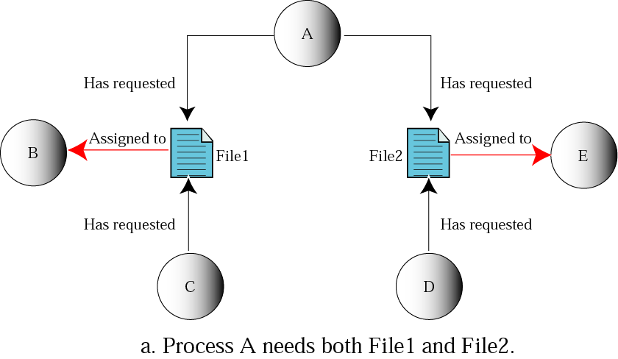
Λιμοκτονία (starvation)
Συμβαίνει όταν το ΛΣ θέτει πολλούς περιορισμούς στις διεργασίες όσον αφορά την χρήση των πόρων

Slide 29
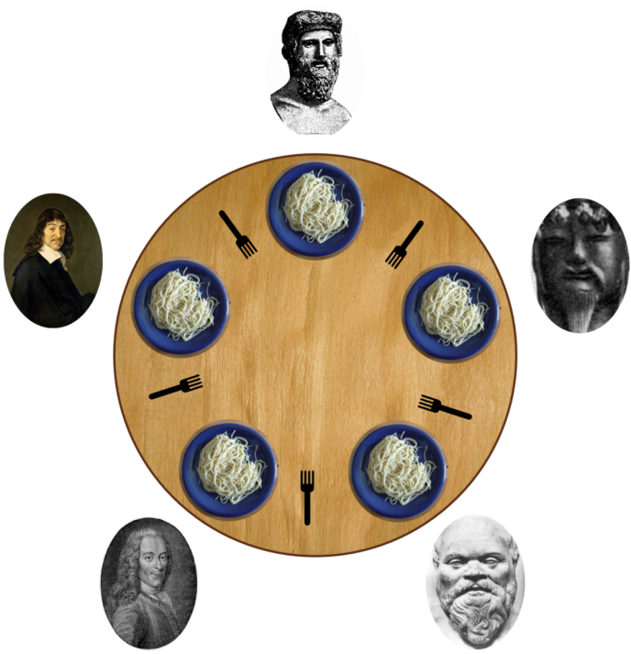
Δειπνούντες φιλόσοφοι
5 φιλόσοφοι κάθονται σε στρογγυλό τραπέζι και καθένας θα πρέπει να έχει στην διάθεσή του 2 ξυλάκια (αριστερά και δεξιά από το πιάτο του) έτσι ώστε να φάει το φαγητό που έχει μπροστά του
Αν έχει διαθέσιμο 1 μόνο ξυλάκι τότε περιμένει χωρίς να το δεσμεύει.
Κάποιος από τους φιλοσόφους μπορεί να λιμοκτονήσει καθώς δεν θα είναι ποτέ και τα 2 ξυλάκια ταυτόχρονα διαθέσιμα

Slide 30
Διαχείριση συσκευών
Ο διαχειριστής συσκευών (device manager) είναι υπεύθυνος για την προσπέλαση των συσκευών εισόδου-εξόδου (Ι/Ο).
Οι συσκευές Ι/Ο είναι τάξεις μεγέθους πιο αργές από την ΚΜΕ και την μνήμη.
Καθήκοντα διαχειριστή συσκευών
Παρακολουθεί συνεχώς κάθε συσκευή Ι/Ο ώστε να εξασφαλίζει ότι λειτουργεί σωστά.
Διατηρεί ουρά με τις διεργασίες που περιμένουν εξυπηρέτηση από κάθε συσκευή την οποία ενημερώνει σύμφωνα με την πρόοδο των διεργασιών.
Ελέγχει τις πολιτικές πρόσβασης για την προσπέλαση στις συσκευές Ι/Ο

Slide 31
Διαχείριση αρχείων
Καθήκοντα διαχειριστή αρχείων (File Manager)
Ελέγχει την πρόσβαση στα αρχεία επιτρέποντας πρόσβαση μόνο σε όσους έχουν την κατάλληλη άδεια (ανάγνωση, εγγραφή, εκτέλεση).
Επιβλέπει την δημιουργία, διαγραφή και τροποποίηση των αρχείων
Ελέγχει την ονομασία των αρχείων
Επιβλέπει την αποθήκευση των αρχείων (που και με ποια μορφή)
Είναι υπεύθυνος για την αρχειοθέτηση και την λήψη εφεδρικών αντιγράφων.

Slide 32
Unix
Σχεδιάστηκε το 1969 στα Bell Labs
Είναι φορητό ΛΣ καθώς έχει γραφεί σε γλώσσα C και όχι σε γλώσσα μηχανής
Διαθέτει ισχυρές εντολές που μπορούν να συνδυαστούν σε scripts
Είναι ανεξάρτητο από συσκευές (περιέχει ενσωματωμένα προγράμματα οδήγησης)
Διαθέτει μηχανισμούς ασφάλειας (ταυτοποίηση χρήστη, έλεγχος πρόσβασης)

Slide 33
Βασικά συστατικά Unix
Κέλυφος
(shell)
Βοηθητικά προγράμματα (utilities)
Εφαρμογές
(applications)
Πυρήνας
(kernel)

Slide 34
Linux
Κατασκευάστηκε το 1991 από τον τότε φοιτητή Linus Torvalds
Κατασκευάστηκε με στόχο την αποδοτική εκτέλεση σε μικροεπεξεργαστές της εταιρείας Intel
Ξεκίνησε ως υποσύνολο του UNIX
Ο πυρήνας 2.0 του Linux που κυκλοφόρησε το 1997 έγινε αποδεκτός ως εμπορικό ΛΣ

Slide 35
Βιβλιογραφία
Forouzan B., Mosharaf F. Εισαγωγή στην επιστήμη των υπολογιστών. Εκδόσεις Κλειδάριθμος (2010)
Σταυρακούδης Α. Εισαγωγή στις υπολογιστικές μεθόδους για τις οικονομικές και επιχειρησιακές σπουδές. Κλειδάριθμος (2012)
Ταμπακάς Β. Εισαγωγής τις βάσεις δεδομένων. Εκδότης Β. Ταμπακάς (2009)
Γιαννακουδάκης Ε. Σχεδιασμός και διαχείριση Βάσεων Δεδομένων. Εκδόσεις Ευγενία Σ. Μπένου (2009).
Biermann A. Σπουδαίες ιδέες στην επιστήμη των υπολογιστών. Πανεπιστημιακές εκδόσεις Κρήτης (2008).
Brookshear J.G. Η επιστήμη των υπολογιστών, μια ολοκληρωμένη παρουσίαση. Εκδόσεις Κλειδάριθμος (2009).
Πληροφοριακά συστήματα επιχειρήσεων II. Πολλάλης, Γιαννακόπουλος, Δημόπουλος. Εκδόσεις Σταμούλη (2004).

Slide 36
Σημείωμα Αναφοράς
Copyright Τεχνολογικό Ίδρυμα Ηπείρου. Δρ. Γκόγκος Χρήστος.
Πληροφορική ΙI.
Έκδοση: 1.0 Άρτα, 2015. Διαθέσιμο από τη δικτυακή διεύθυνση:
http://eclass.teiep.gr/OpenClass/courses/ACC137/
ΔΙΑΤΑΡΑΧΕΣ ΦΩΝΗΣ, Ενότητα 0, ΤΜΗΜΑ ΛΟΓΟΘΕΡΑΠΕΙΑΣ, ΤΕΙ ΗΠΕΙΡΟΥ - Ανοιχτά Ακαδημαϊκά Μαθήματα στο ΤΕΙ Ηπείρου

Slide 37
Σημείωμα Αδειοδότησης
Το παρόν υλικό διατίθεται με τους όρους της άδειας χρήσης Creative Commons Αναφορά Δημιουργού-Μη Εμπορική Χρήση-Όχι Παράγωγα Έργα 4.0 Διεθνές [1] ή μεταγενέστερη. Εξαιρούνται τα αυτοτελή έργα τρίτων π.χ. φωτογραφίες, Διαγράμματα κ.λ.π., τα οποία εμπεριέχονται σε αυτό και τα οποία αναφέρονται μαζί με τους όρους χρήσης τους στο «Σημείωμα Χρήσης Έργων Τρίτων».
Ο δικαιούχος μπορεί να παρέχει στον αδειοδόχο ξεχωριστή άδεια να χρησιμοποιεί το έργο για εμπορική χρήση, εφόσον αυτό του ζητηθεί.
[1]
http://creativecommons.org/licenses/by-nc-nd/4.0/deed.el

Slide 38
Τέλος Ενότητας
Επεξεργασία: Ευάγγελος Καρβούνης
Άρτα, 2015

Slide 39
Τέλος Ενότητας
Εισαγωγή στην επιστήμη των υπολογιστών

